Slide 1
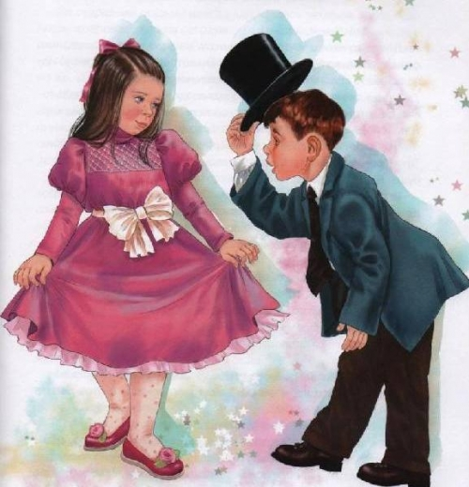
Вежливость –соблюдение правил приличия
Слайд № 1

Slide 2
Слайд № 2
Тест: «Культура поведения»
А) «Пока»;
Б) «Здорова»;
В) «Привет»;
Г) «Хелло»;
Д) «Здравствуйте»;
Е) «Доброе утро».

Slide 3
Слайд № 3
Тест: «Культура поведения»
А) Позовите Машу;
Б) Здравствуйте, позовите, пожалуйста, Машу;
В) Здравствуйте, позовите Машу;
Г) Здравствуйте, извините, Маша дома?

Slide 4
Слайд № 4
Тест: «Культура поведения»
А) Можно войти?;
Б) Я войду?;
В) Извините, можно войти?

Slide 5
Слайд № 5
Тест: «Культура поведения»
А) Пропустите меня, я выхожу;
Б) Разрешите пройти;
В) Извините, можно пройти?

Slide 6
Слайд № 6
«Объясни пословицу»
От учтивых слов язык не отсохнет.
Кому нет привету, и хозяина дома нету.
На добрый привет добрый ответ.

Slide 7
Слайд № 7
«Закрепление»
Добрый день
До свидания
Добрый вечер
Спокойной ночи
Здравствуйте
Спасибо
Извините
Будьте здоровы
Будьте так любезны
Приятно познакомиться
Пожалуйста
Благодарю
Доброго пути
Добро пожаловать
Прошу прощения
С добрым утром
Приятного аппетита

Slide 8
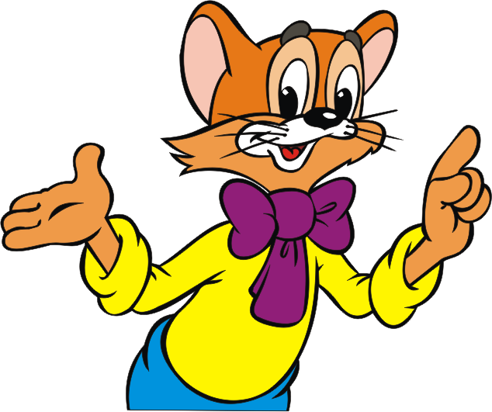
Слайд № 8
- Ребята, давайте будем вежливыми!

